Slide 1
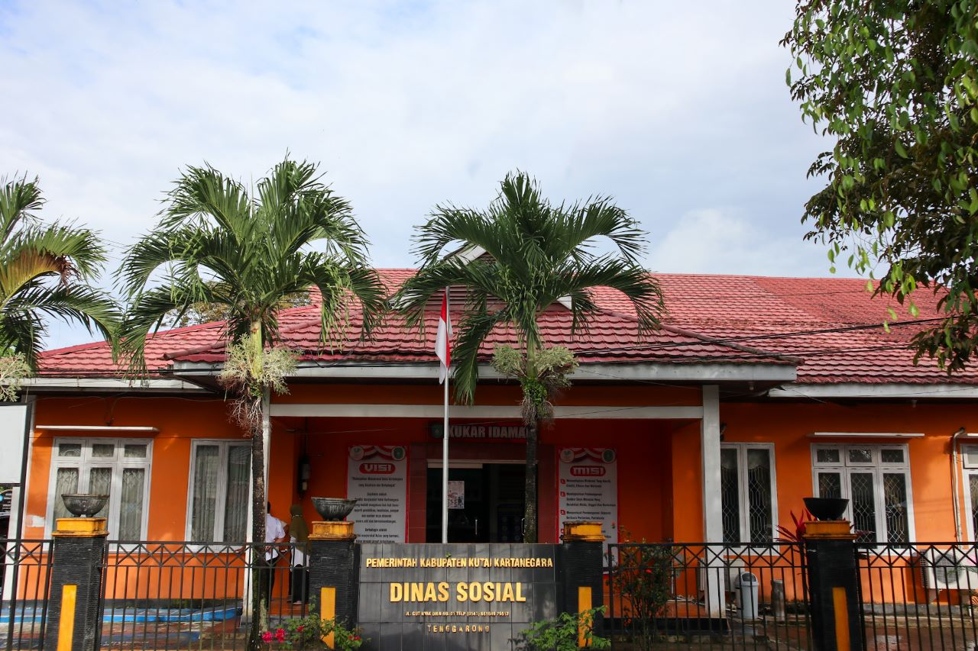
Visi Misi Dinas Sosial Kabupaten Kutai Kartanegra

Slide 2
Visi
Misi
Terwujudnya Kabupaten Kutai Kartanegara yang maju, mandiri, Sejahtera dan berkeadilan.
Memantapkan Birokrasi Yang Bersih, Efektif, Efisien dan Melayani.
Meningkatkan Pembangunan Sumber Daya Manusia Yang Berakhlak Mulia, Unggul dan Berbudaya.

